Slide 1
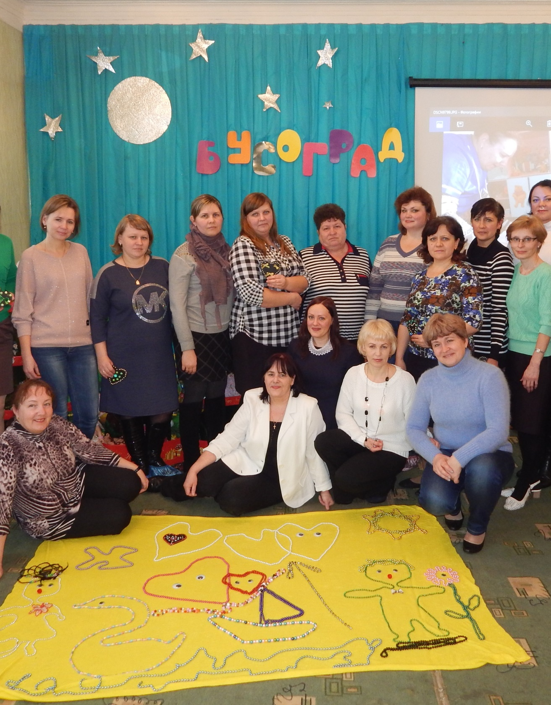
Тема :
Применение технологии «Бусография».
«Бусоград или волшебные игры Феи Бусинки»
Семинар
для педагогов детских садов
Родионова Татьяна Николаевна,
воспитатель МБДОУ детского сада № 3 «Сказка»
города Котовска Тамбовской области.

Slide 2
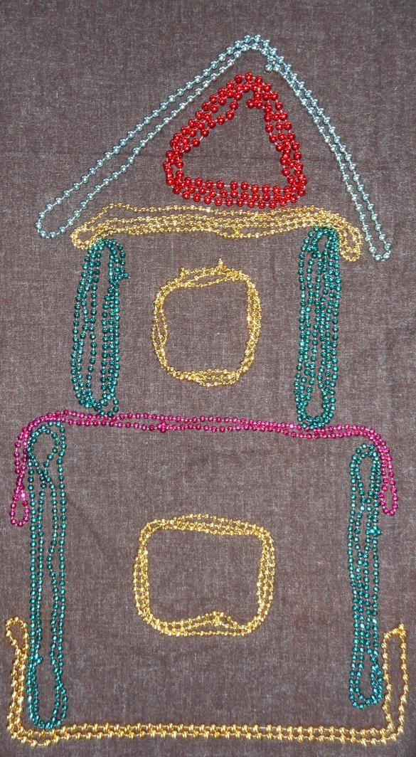
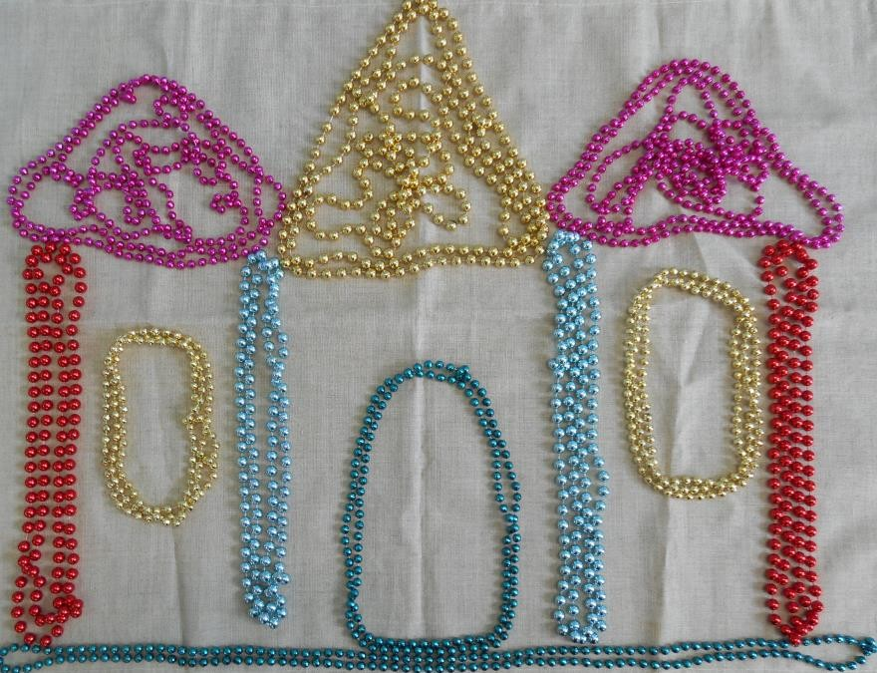
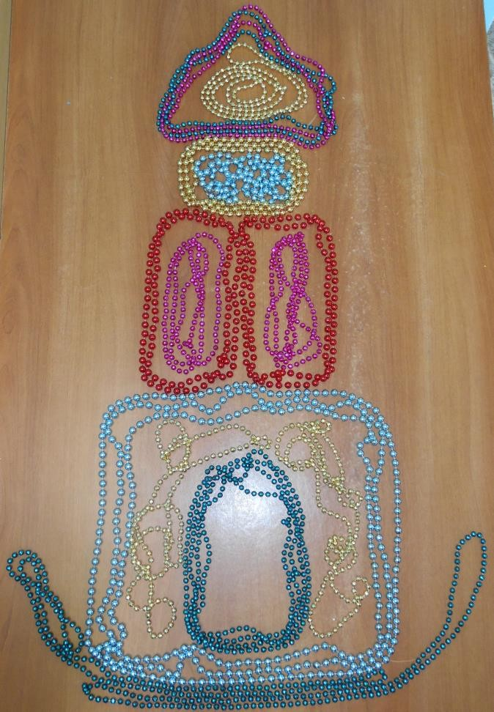
Есть на белом свете чудесный город, и называется он Бусоград.
Бусоград – сказочно красивый город! Здесь каждый дом декорирован бусинами, каждый балкончик украшен цветами, а крыши сверкают затейливыми решётками.

Slide 3
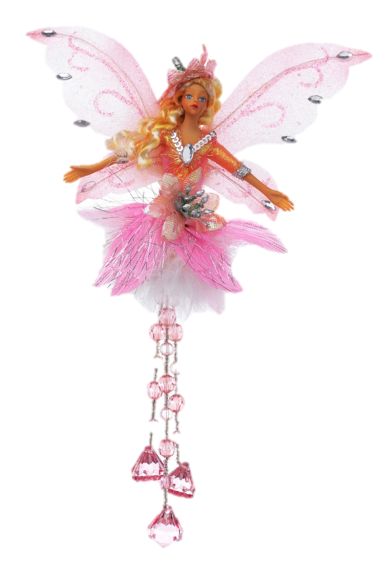
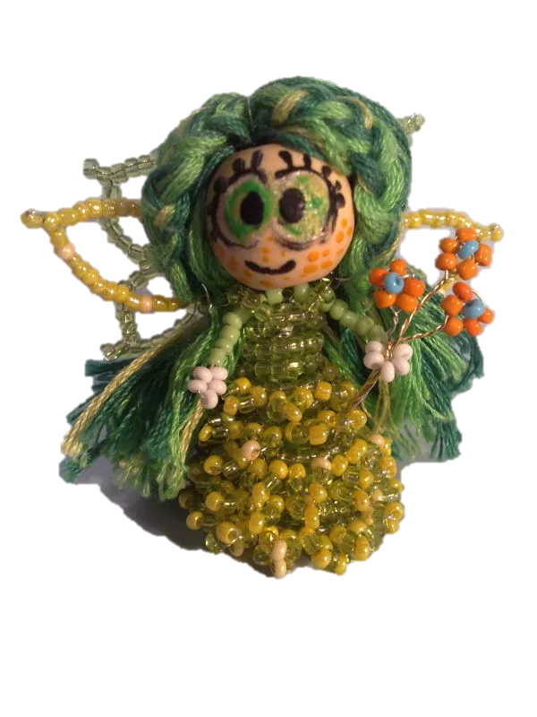
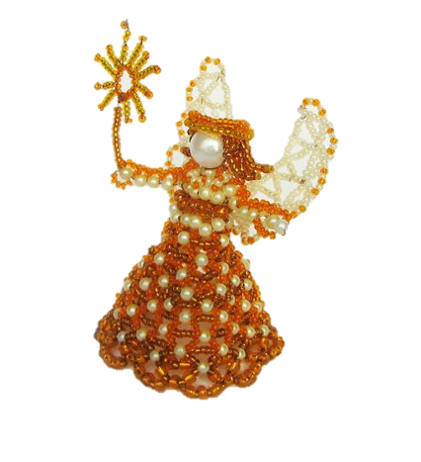
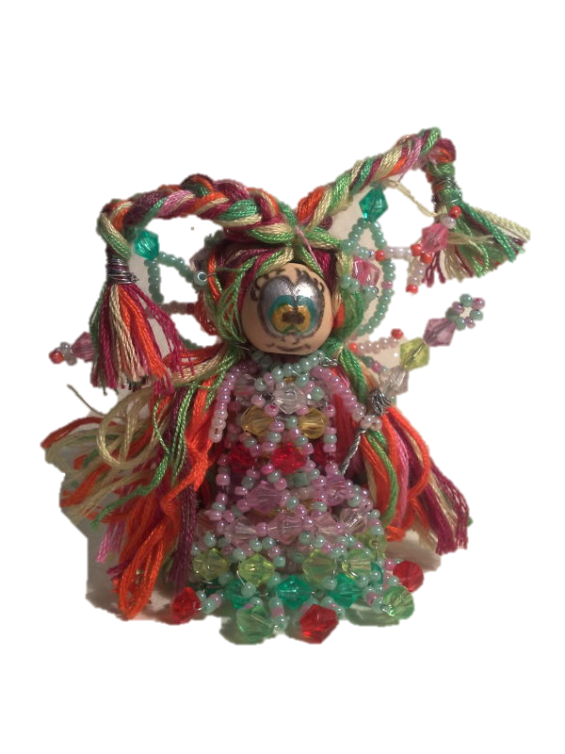
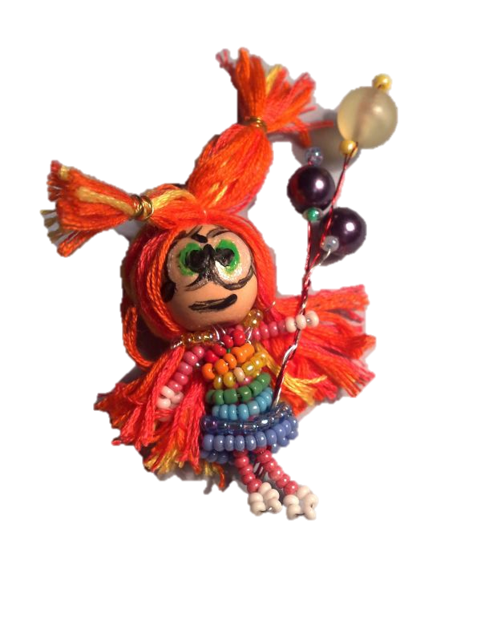
Правит этим городом Фея Бусинка. Все её любят, потому что она необыкновенно красивая, умная и очень добрая! Бусинка тоже всех любит и старается сделать жизнь в своём городе интересной и радостной. Поэтому она придумывает для жителей своего города увлекательные игры, устраивает яркие
праздники.

Slide 4
Значимость способностей для развития личности
Возросшая потребность общества в людях, обладающих нестандартным мышлением, способных созидать новое в различных сферах жизни
Происходящие изменения в системе дошкольного обучения и воспитания
За ребёнком наконец-то признали право быть личностью!
Творчество
Опора на собственную активность детей
Воображение
и фантазия
Ориентация на успех в достижении целей
В итоге помогает достичь целевых ориентиров в интеллектуальном и эмоциональном развитии на этапе
завершения дошкольного образования .

Slide 5


А узнать обо всех этих играх и праздниках можно из книги Майи Ивановны Родиной.
В бусах есть что-то магическое… Да, они напоминают четки, они способны превратить обыденный наряд в праздничный, при виде бус у каждого ребенка, у каждой женщины загораются глаза – хочется их взять, потрогать, покрутить. Примерить…
Каждый может проявить свою выдумку и фантазию, будет захвачен удивительным процессом творения: сочинением историй, выкладыванием бусами различных образов и превращением их в волшебные картины.

Slide 6
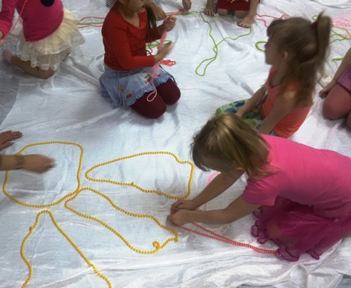
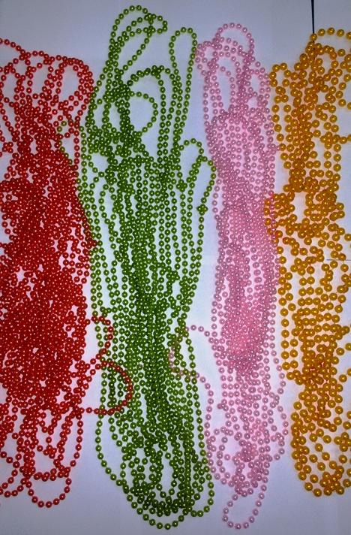


Практические игровые упражнения
дают возможность ребенку
 | Развивать тактильные ощущения
Развивать координацию движений, их точность
Развивать мелкую ручную моторику
Расширять представления об окружающем мире
Совершенствовать сенсомоторику – согласованность в работе глаза и руки
Научить создавать различные линии, дорожки, героев сказок, предметов
Развивать конструктивный праксис
Развивать ориентировку
в пространстве
Совершенствовать подвижность
артикуляционного аппарата,
Оказать прекрасное тонизирующее и оздоравливающее
действие
Совершенствовать счетные операции
Расширять
словарный запас
Подготовить руку
к письму
Развивать монологическую речь

Slide 7
Чем богаче и правильнее у ребёнка речь
Хорошая речь – важнейшее условие всестороннего полноценного развития детей.
тем легче ему высказывать свои мысли
тем шире его возможности в познании окружающей действительности
тем содержательнее и полноценнее отношения со сверстниками и взрослыми
тем активнее осуществляется его психическое развитие

Slide 8
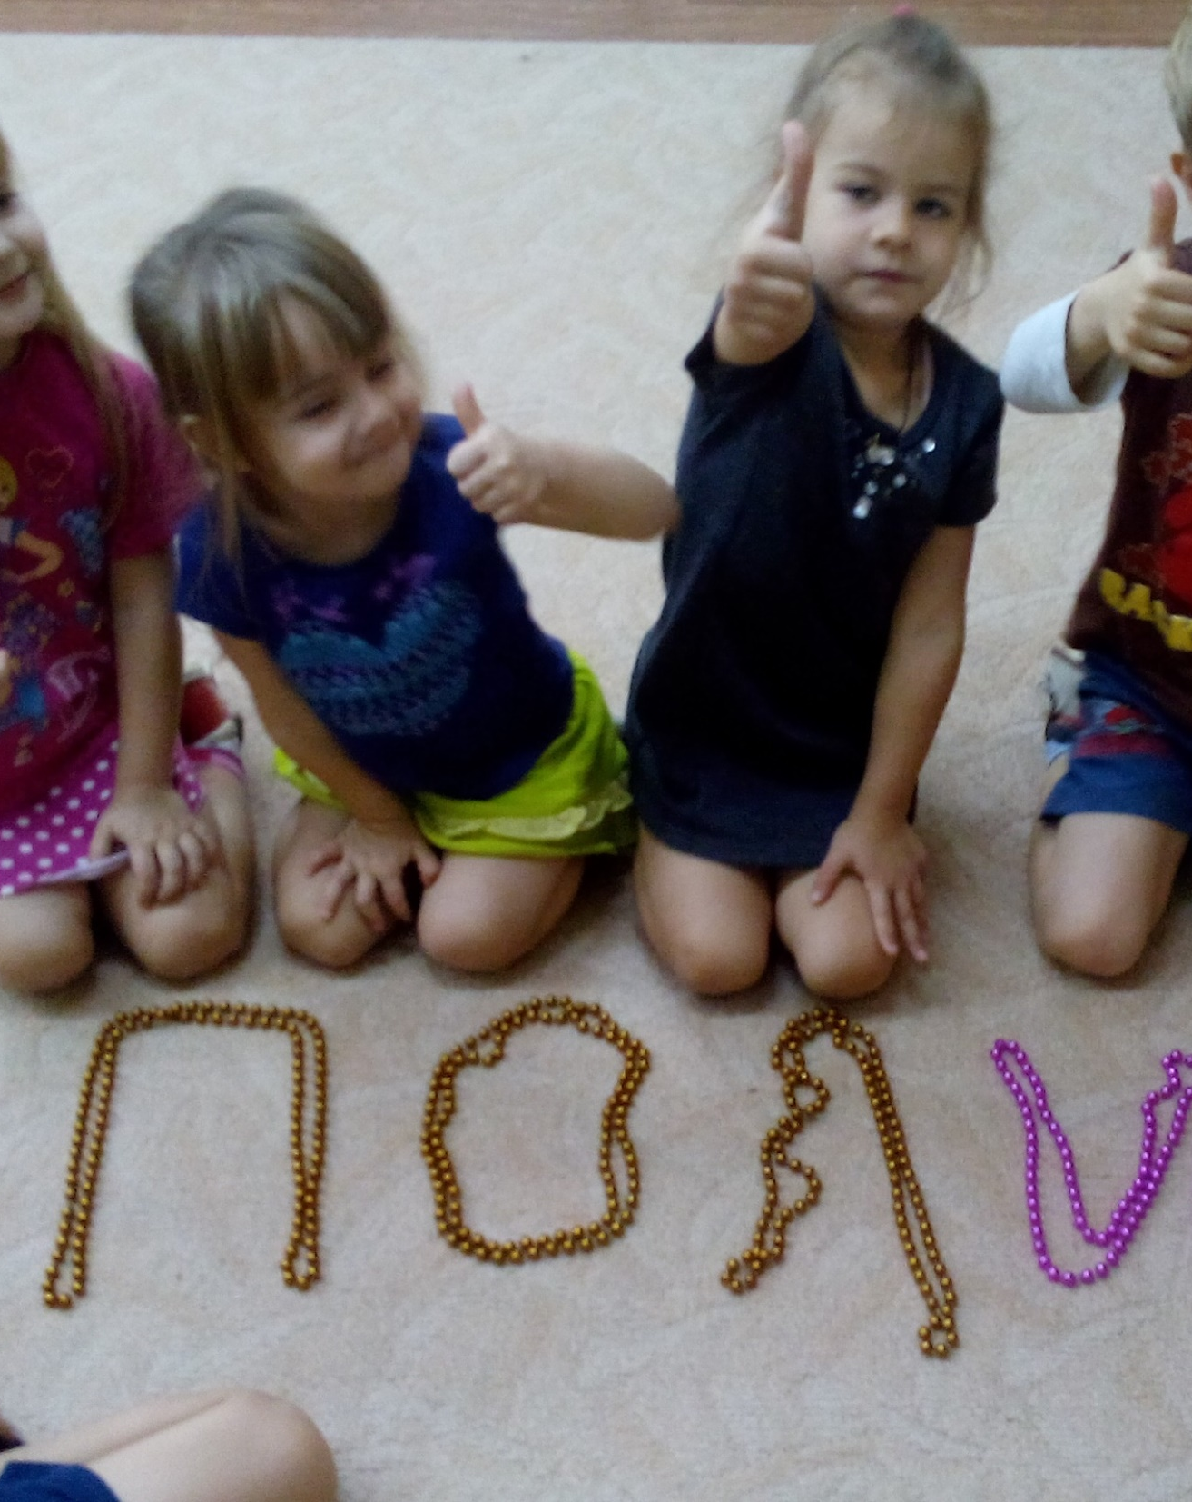
К
И
К
Ж
Ж
Б
В
Е
А
Д
З
З
Б
Е
В
А
Формирование
звуковой культуры речи
посредством
дидактической игры

Slide 9

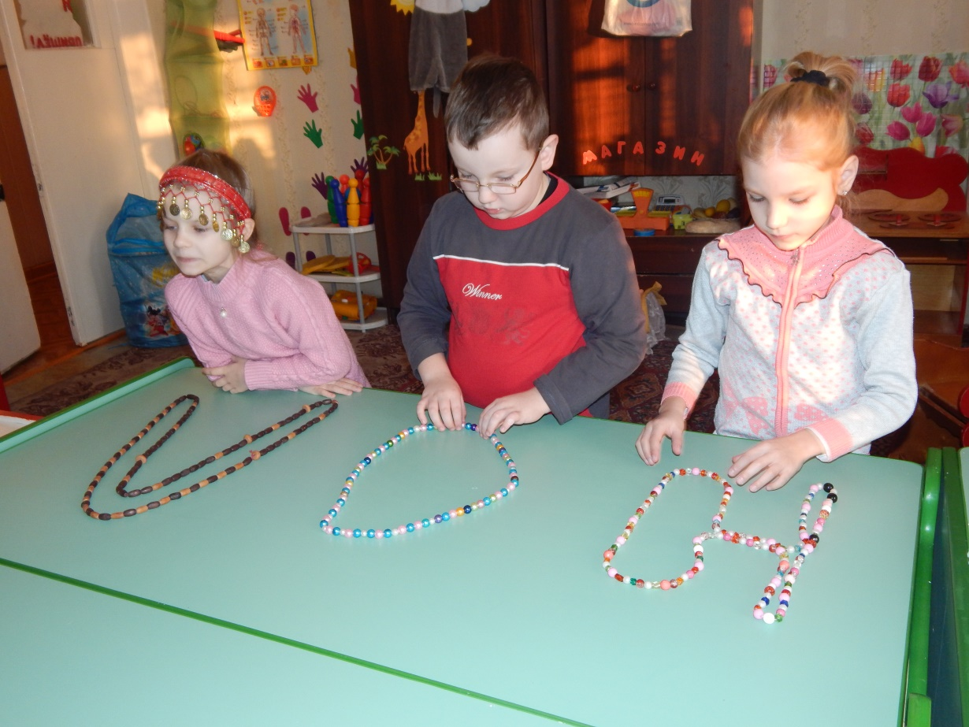
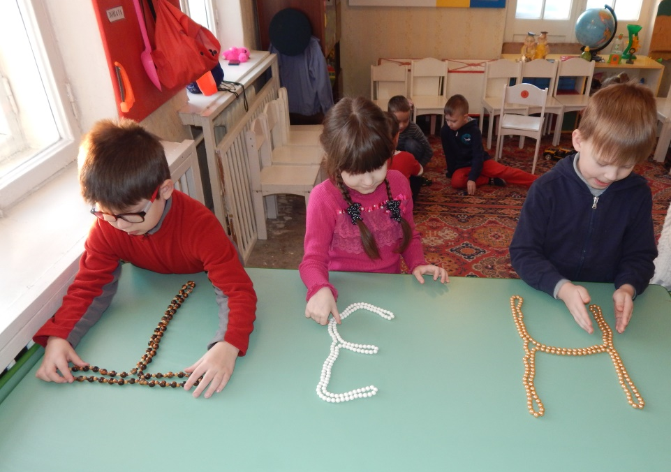
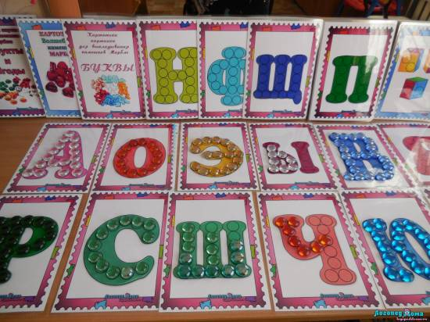
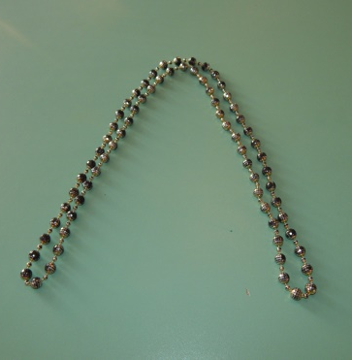
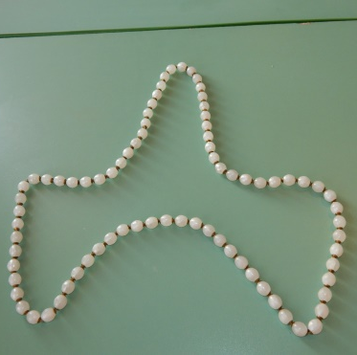
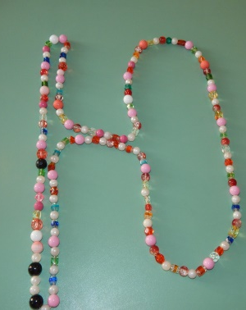
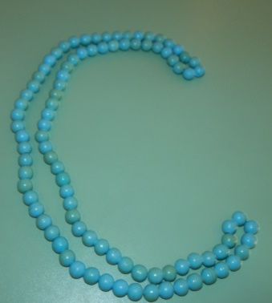
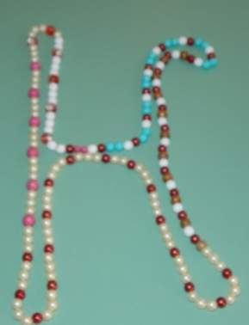
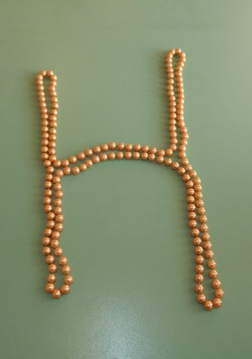
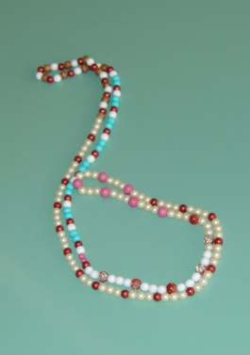
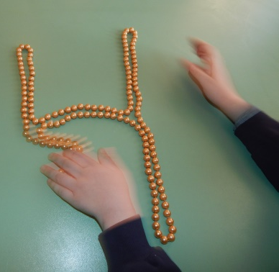
или "Мастерская Букв"

Slide 10
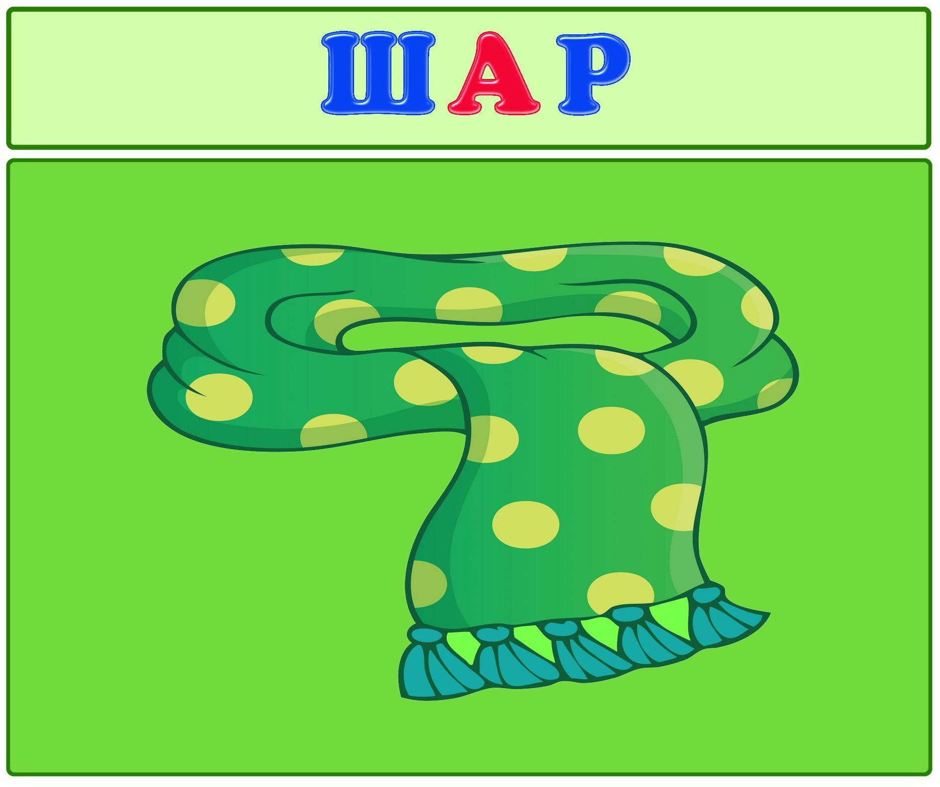
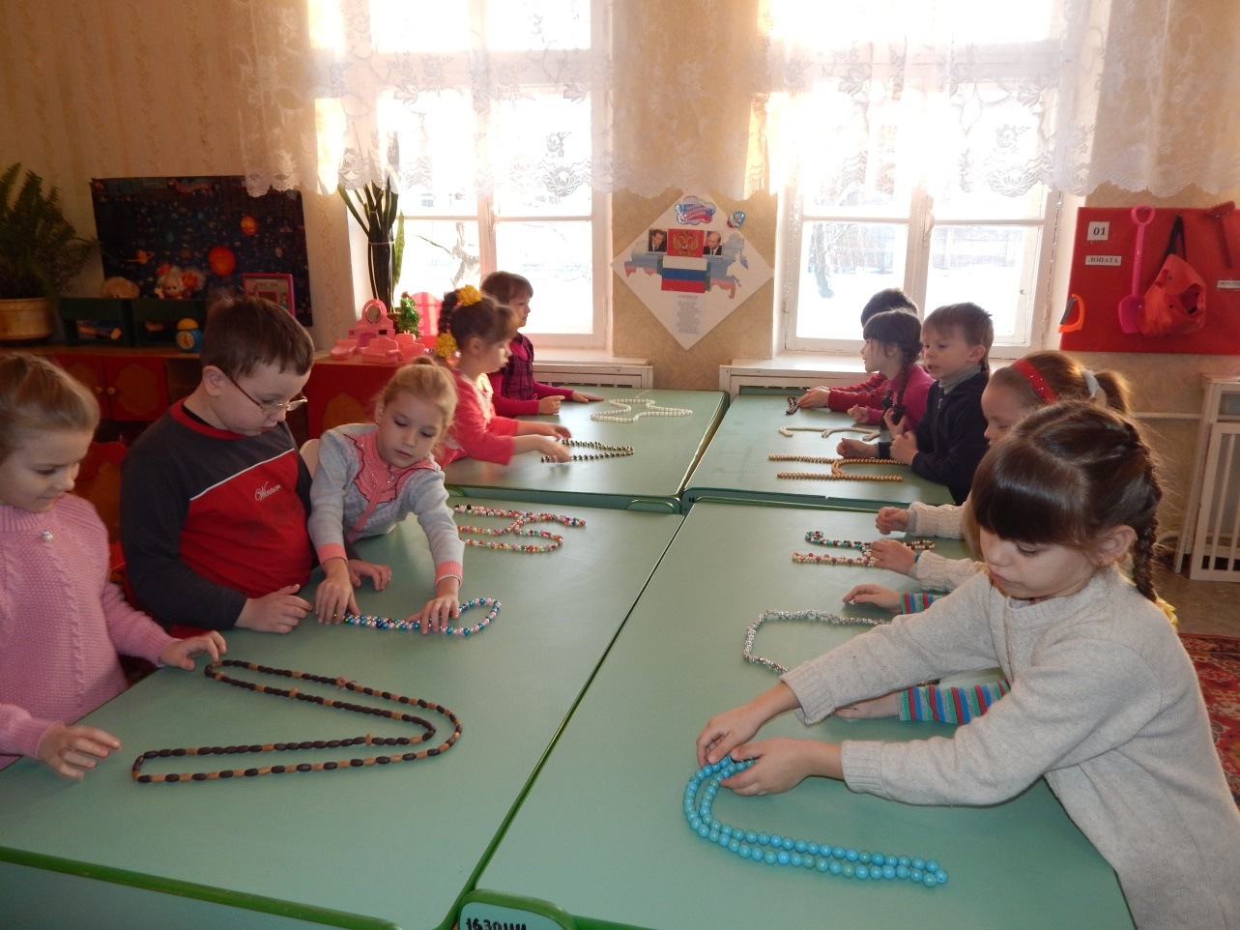
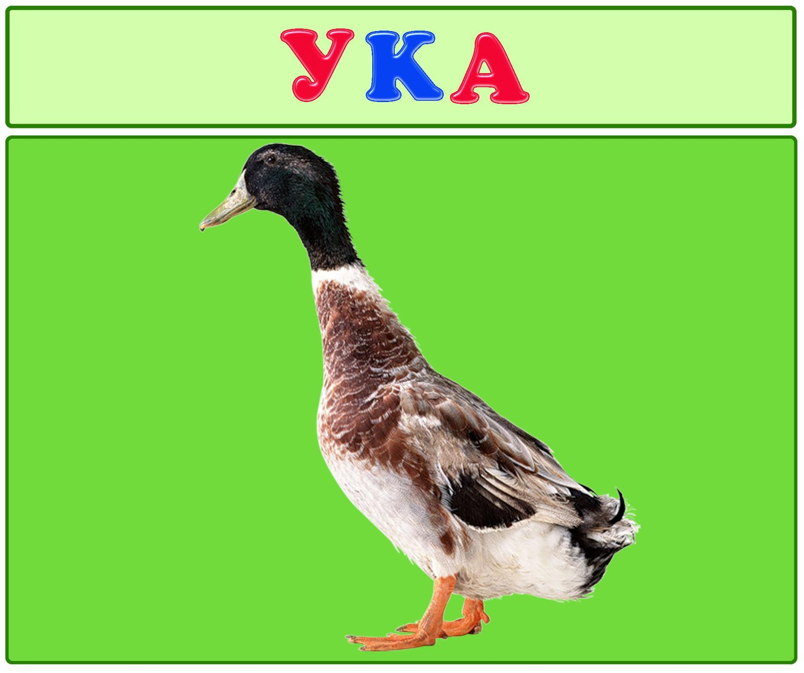





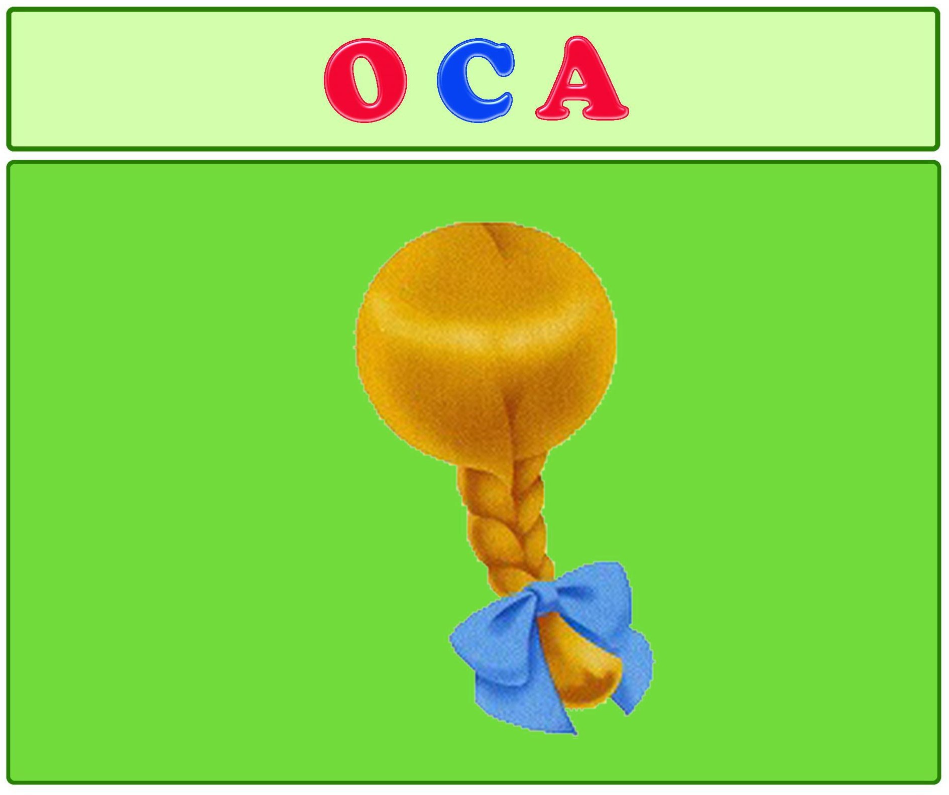
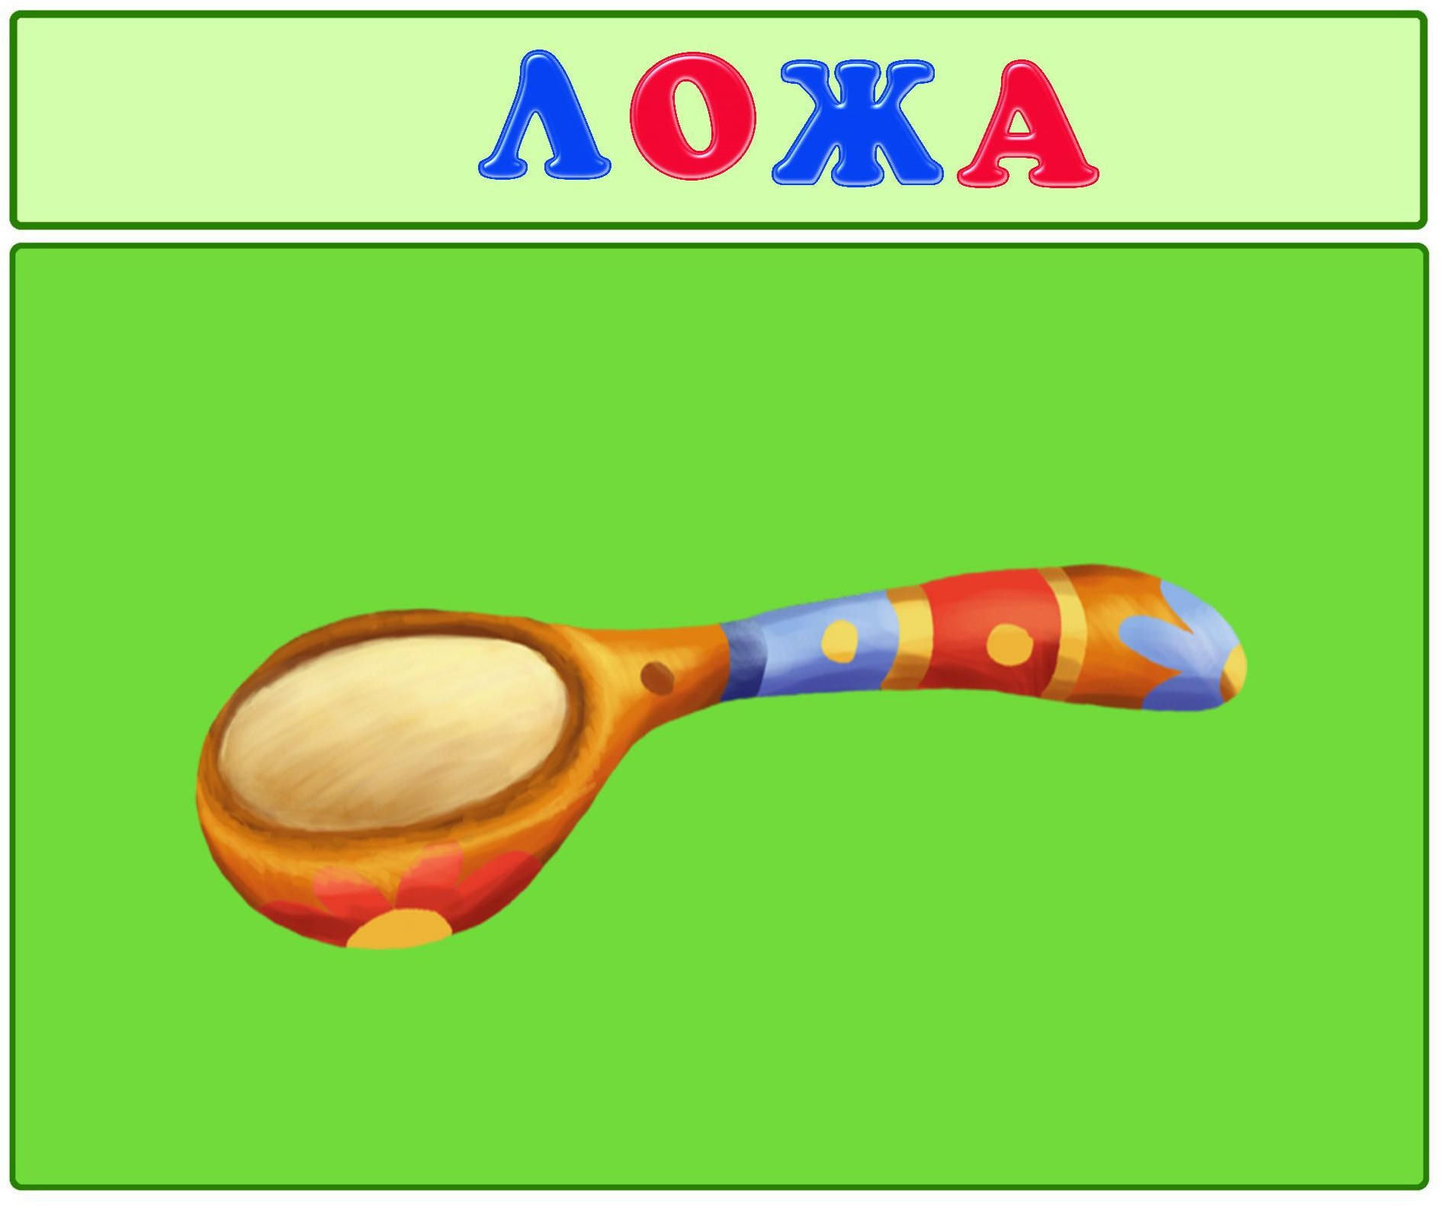
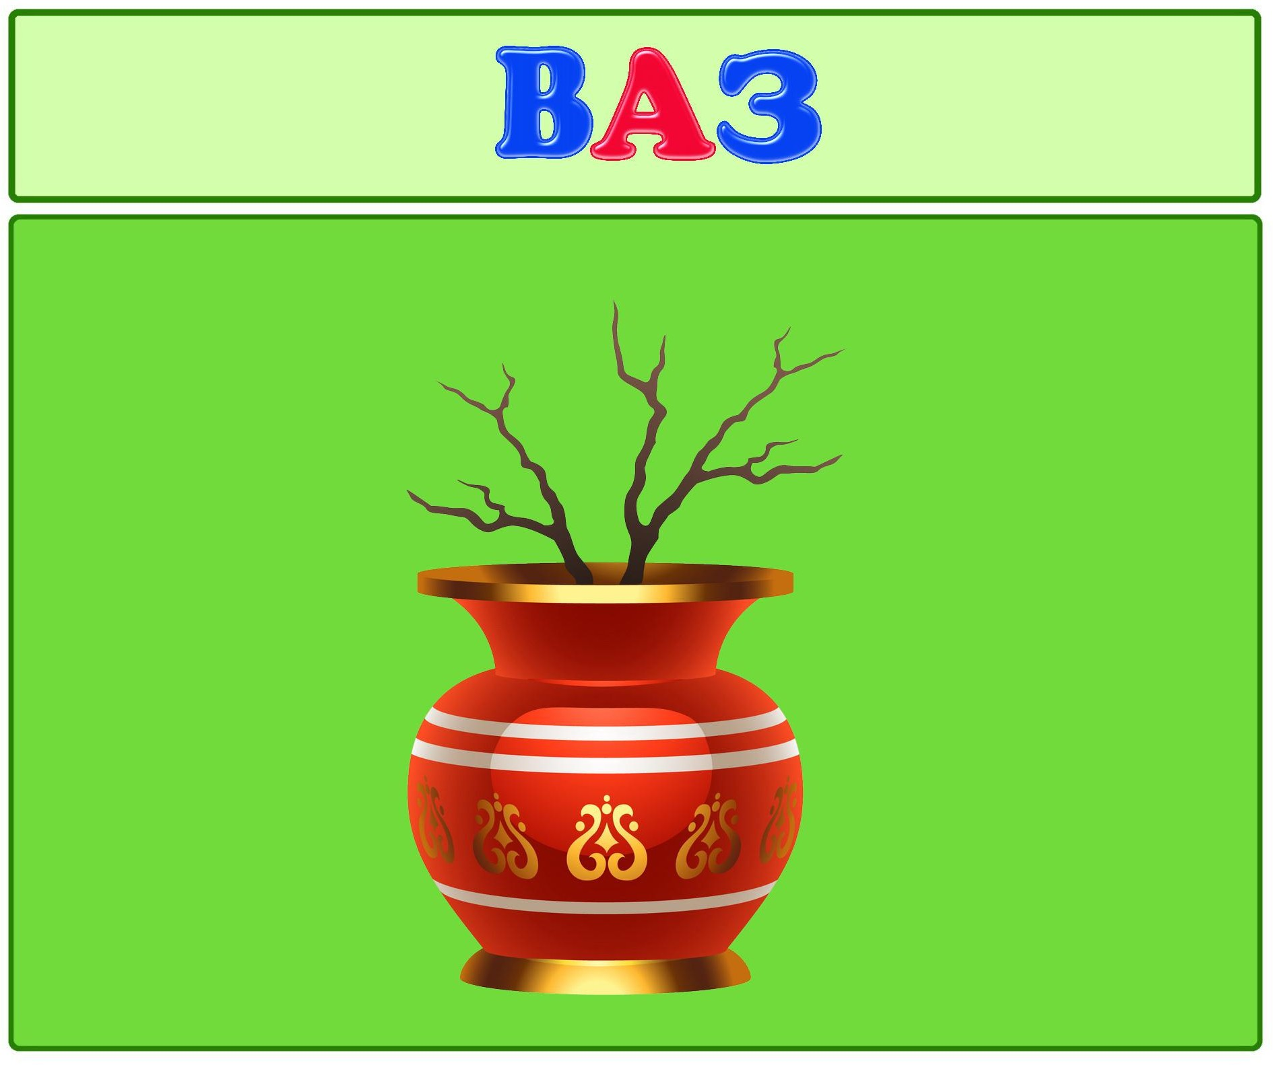
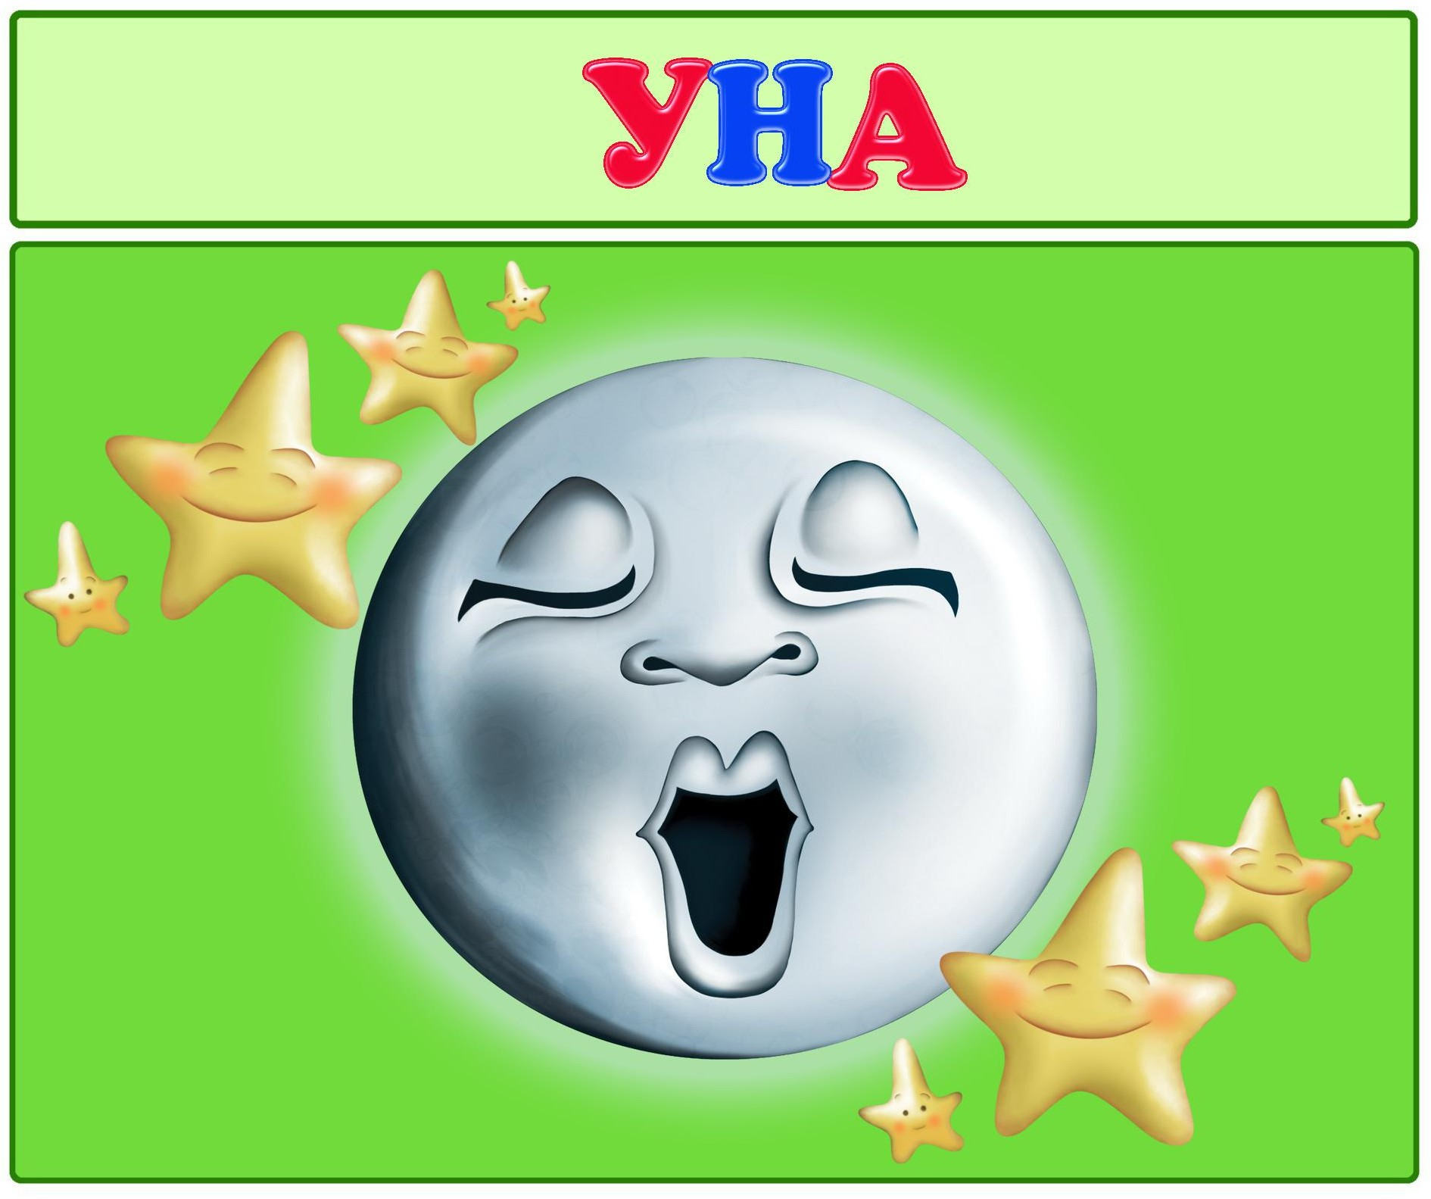

ИГРА «БУКВА ПОТЕРЯЛАСЬ»

Slide 11


БУКВА ПОТЕРЯЛАСЬ

Slide 12




БУКВА ПОТЕРЯЛАСЬ
1 команда
2 команда

Slide 13


БУКВА ПОТЕРЯЛАСЬ
1 команда
2 команда

Slide 14

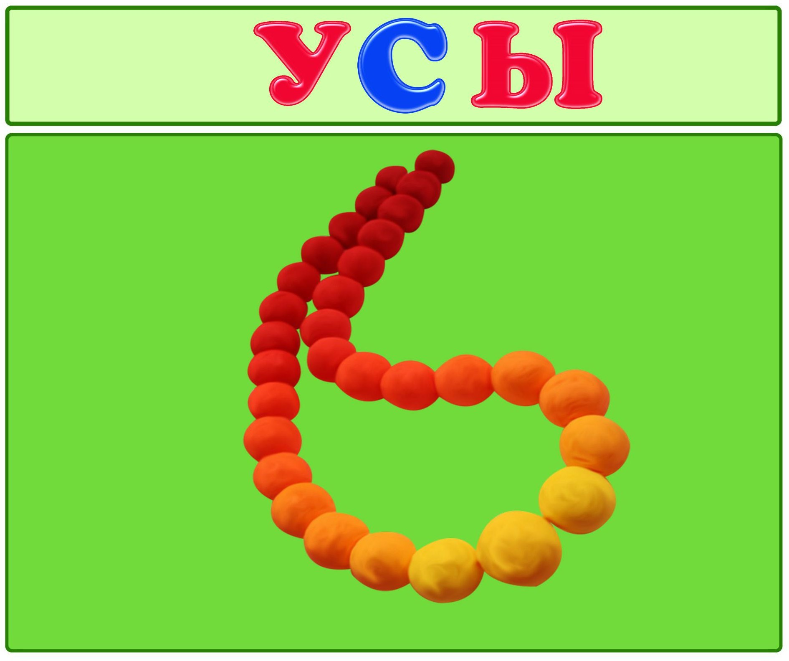
БУКВА ПОТЕРЯЛАСЬ
1 команда
2 команда

Slide 15
Ближайшей перспективой своей педагогической деятельности мы видим разработку собственных подходов к развитию познавательной, творческой деятельности, активности обучающихся через увеличение и совершенствования игры с бусами.

Slide 16
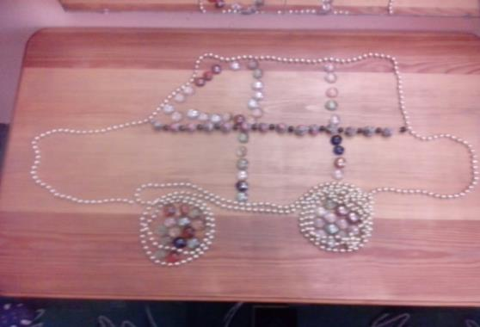
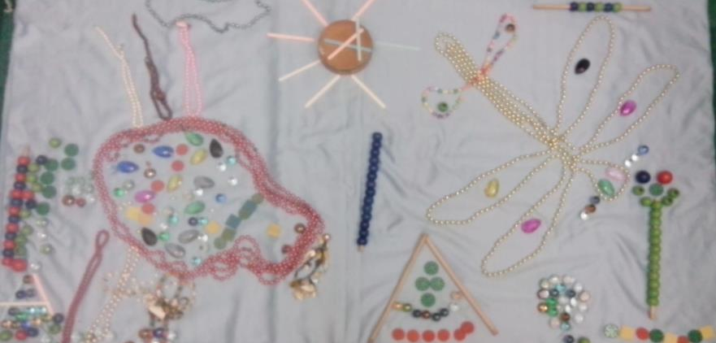
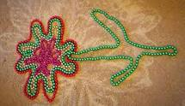
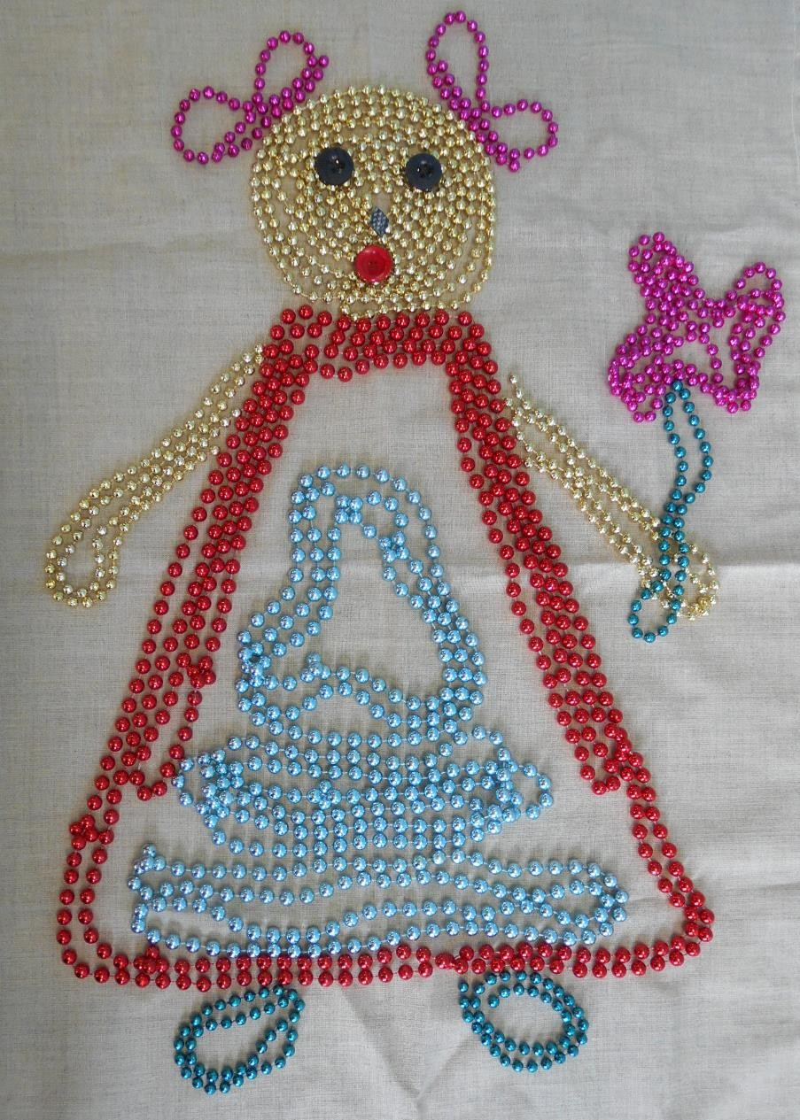
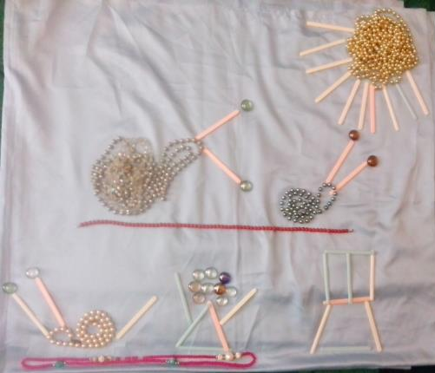
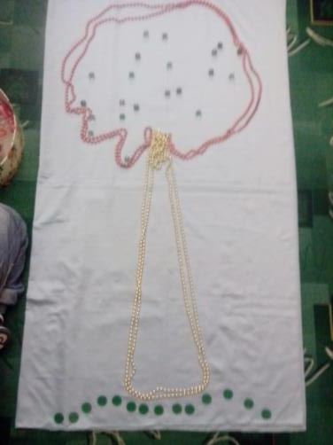
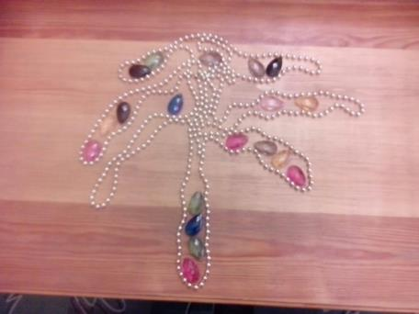

Slide 17
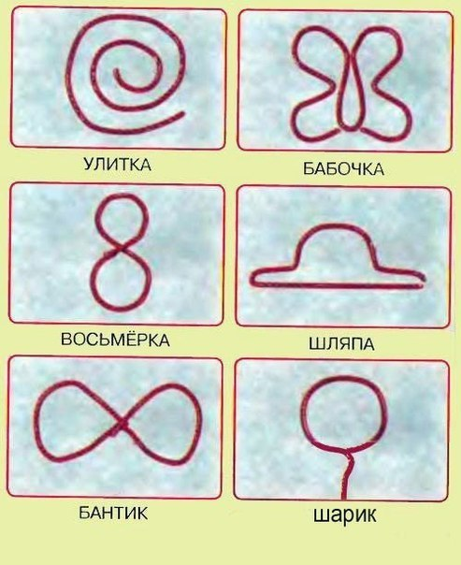
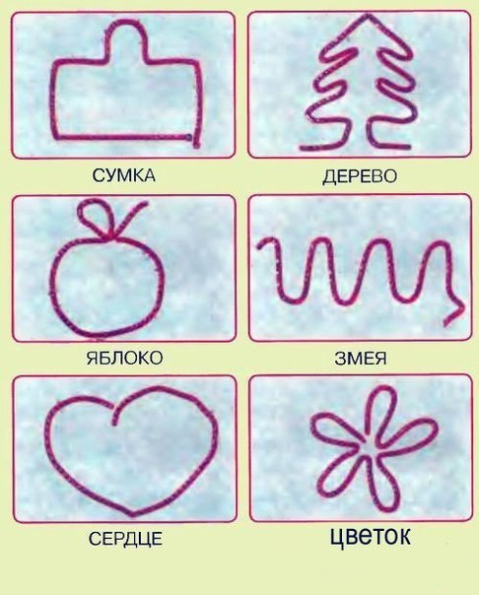
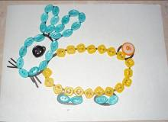
Хорошая речь – важнейшее условие всестороннего полноценного развития детей. Чем богаче и правильнее у ребёнка речь, тем легче ему высказывать свои мысли, тем шире его возможности в познании окружающей действительности, тем содержательнее и полноценнее отношения со сверстниками и взрослыми, тем активнее осуществляется его психическое развитие.

Slide 18

Успехов и смелых творческих достижений!
Спасибо за внимание!

